Slide 1

LOI SUR L‘ÉLECTRICITÉ
Contexte, contenu & arguments
Isabelle Pasquier-Eichenberger
Webinaire ATE
30 avril 2024

Slide 2
CONTEXTE

Slide 3



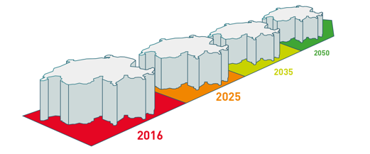
LA SUISSE A VOTÉ POUR LA TRANSITION ÉNERGÉTIQUE

Slide 4
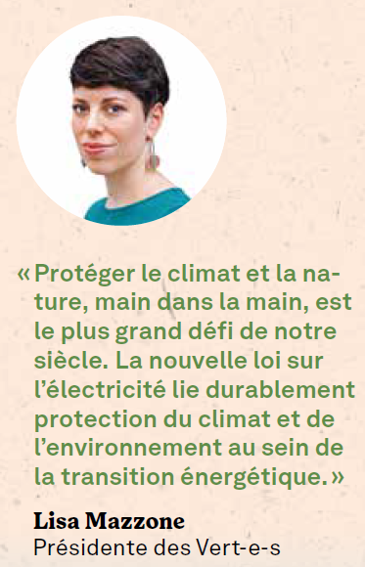
LA SUISSE DOIT RÉUSSI LA TRANSITION ÉNERGÉTIQUE
Pour réussir la transition énergétique :
électrifier selon les objectifs de la loi pour le climat
renforcer la souveraineté énergétique avec des énergies propres et locales
sortir des énergies fossiles et nucléaires
améliorer l’efficience et lutter contre le gaspillage.

Slide 5
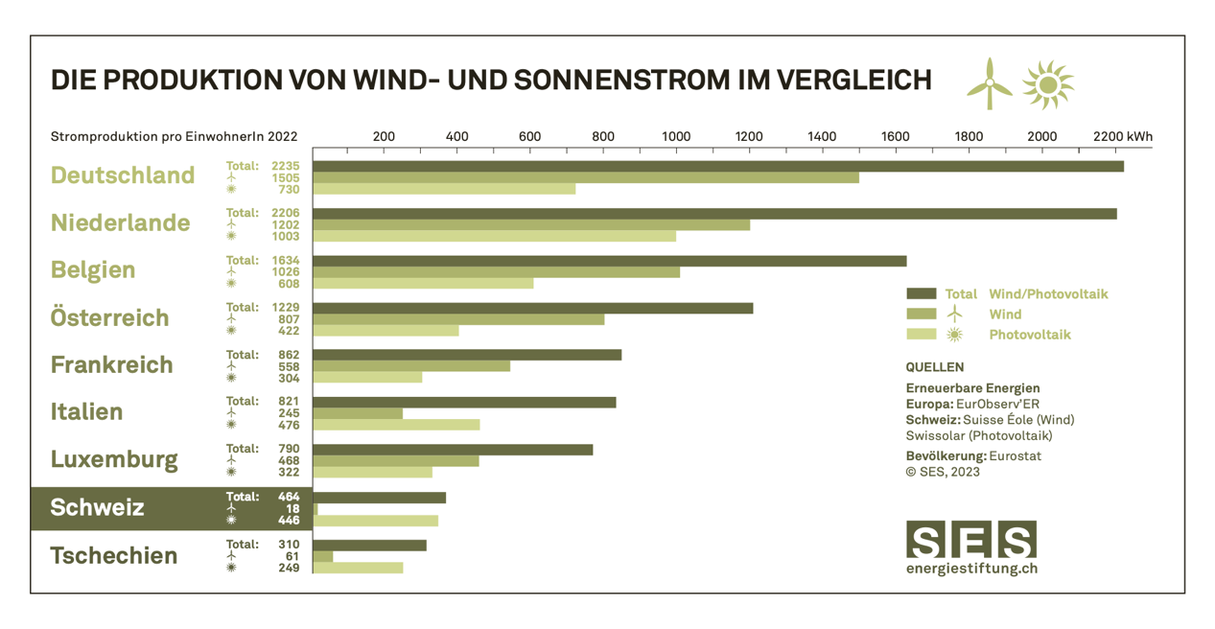
LE RYTHME ACTUEL NE SUFFIT PAS
PRODUCTION EOLIENNE ET SOLAIRE : COMPARAISON
Production électrique / hab.

Slide 6
NOUS AVONS BESOIN D‘OBJECTIFS AMBITIEUX

Slide 7
NOUS AVONS BESOIN D‘OBJECTIFS AMBITIEUX
Sortie du nucléaire
Sortie gaz et pétrole
→ Doubler la production d’électricité renouvelables en Suisse + 35-45 TWh/a

Slide 8
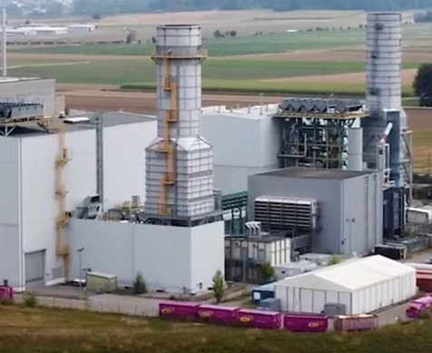

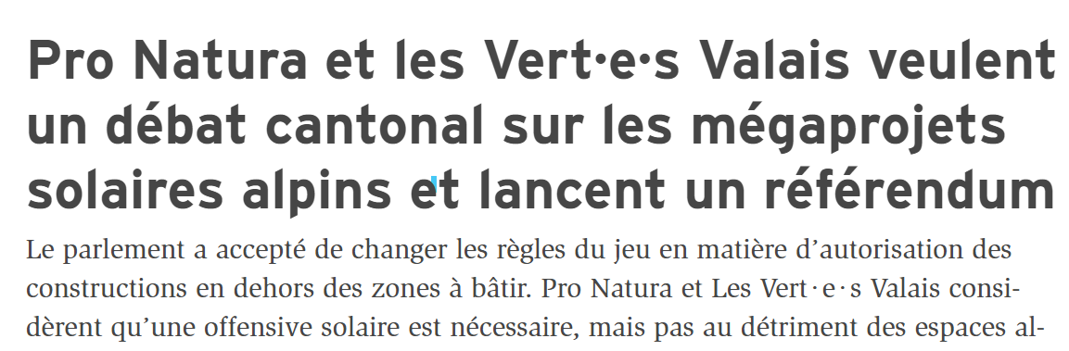
LES ALTERNATIVES DANS L‘URGENCE NE CONVAINQUENT PAS
Le Parlement adopte 2
lois urgentes :
Offensive solaire
Offensive éolienne
Centrales à gaz de Birr
Campagne d’économie
Source d‘image: DETEC, nau.ch

Slide 9
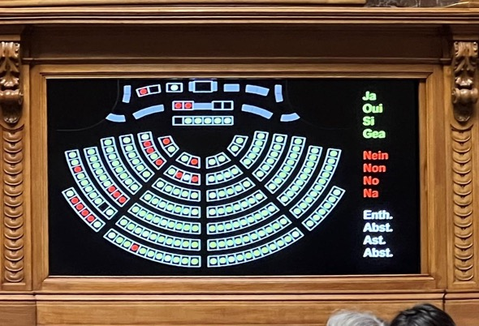
LA SOLUTION : LA LOI SUR L‘ÉLECTRICITÉ
Le Parlement a adopte la loi sur l‘électricité
en septembre 2023 après deux ans de discussion:
221 voix POUR
19 oppositions.
Le référendum aboutit en janvier 2024
(63‘277 signatures valides).
Source d‘image: Jürg Grossen sur X

Slide 10


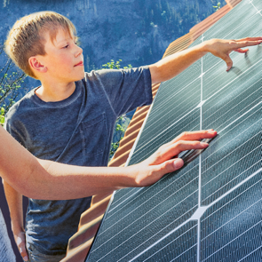
CETTE LOI MET LE CAP SUR LE FUTUR
Elle permet de :
Produire de l‘électricité en accord avec la nature
Sortir des énergies fossiles et nucléaires
Accélérer la transition énergétique
Développer l’énergie solaire
Réduire le gaspillage d‘énergie
Assurer des prix de l’énergie stables et abordables

Slide 11
LA LOI EN DÉTAIL

Slide 12
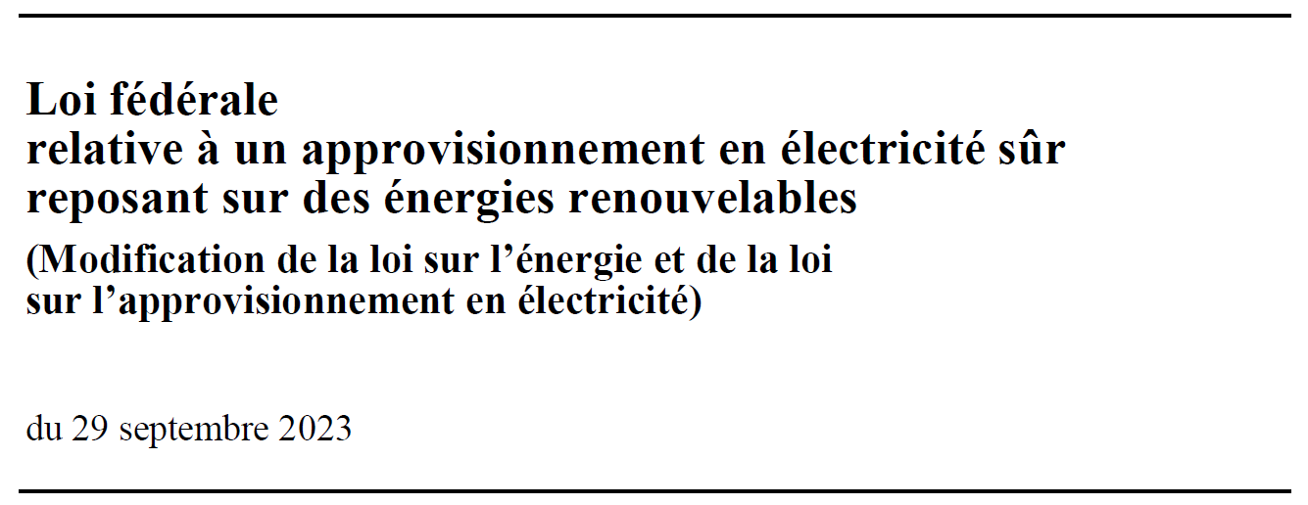
LA LOI SUR L‘ÉLECTRICITÉ

Slide 13
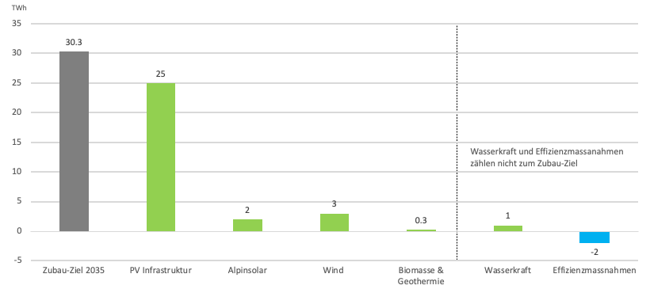
UN PLAN AMBITIEUX MAIS FAISABLE
Produire assez d‘électricité pour décarboner l‘approvisionnement d’ici 2035
Répartition

Slide 14
SUR LES INFRASTRUCTURES EXISTANTES
La loi sur l‘électricité mise sur
le solaire sur les infrastructures existantes.
> 80% du développement prévu
Instruments :
pour atténuer les risques financiers
avec la rémunération minimale,la prime de marché et les communautés électriques locales
obligation du solaire pour les nouveaux bâtiments > de 300 m2
Notes:
L’Office fédéral de l’énergie (OFEN) estime que jusqu’en 2035, environ 25 milliards de kilowattheures (kWh) d’électricité solaire pourront être produits sur les bâtiments, dont 30 % en hiver.
C’est plus que ce que les centrales nucléaires ont produit en 2023 (23,3 milliards de kWh).
Toutes technologies de production d’électricité renouvelable confondues, la production d’électricité sur les bâtiments présente le plus grand potentiel de développement.

Slide 15
PESÉE D’INTÉRÊTS PRODUCTION / PROTECTION
… mais pas de primauté absolue de l‘intérêt de production face à la protection de la nature et du paysage
En principe intérêt prépondérant pour
les installations solaires et éoliennes dans les zones appropriées définies par les cantons pour l‘exploitation
les 16 centrales hydroélectriques retenues
INTÊRET NATIONAL pour les grandes installations
Équivalent aux autres intérêts nationaux
Pesée des intérêts (toujours)

Slide 16
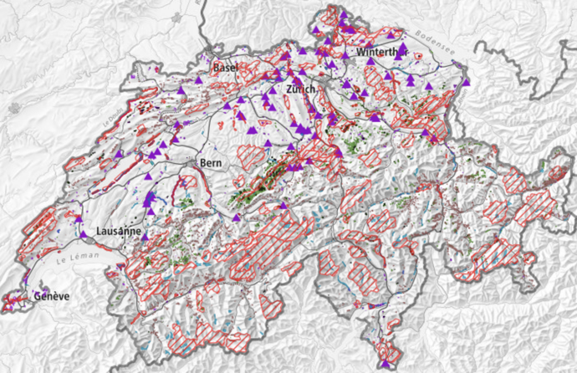
LA PROTECTION N‘EST PAS AFFAIBLIE
Zones se prêtant à l’exploitation pour le solaire et l’éolien :
Définies par les cantons dans leurs plans directeurs en tenant compte de la protection du paysage, de la nature et des forêts. Droit de recours pour les ONG et communes
Biotopes d‘importance nationale sont exclus
Dans zones IFP, pas de priorisation des intérêts énergétique.
Zones IFP et biotopes d‘importance nationale
Les biotopes restent protégés.
Les lieux situés hors des zones délimitées seront moins intéressants → pression diminue.
Source d‘image: swisstopo

Slide 17
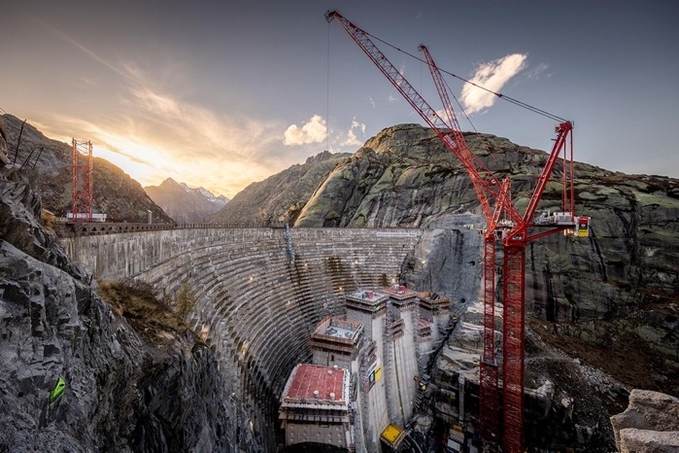
L‘HYDROÉLECTRICITÉ EN HIVER
16 centrales hydroélectriques
Négociés lors de la Table ronde
13 surélévations de barrage
3 nouveau projets
Mesures de remplacement et de compensation négociées avec les organisations environnementales.
But : électricité supplémentaire en hiver (environ 2 TWh).
Bsource d‘image: KWO

Slide 18
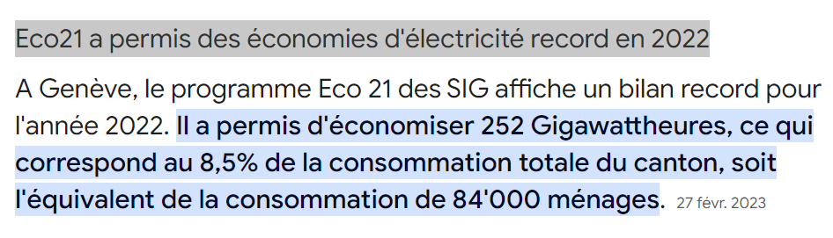
MESURES CONTRE LE GASPILLAGE D‘ÉNERGIE
1
Objectif d‘efficacité énergétique : réduire la consommation de 2 TWh/a d‘ici 2035
2
Gains d‘efficacité par les fournisseurs d‘électricité
Objectifs annuel pour les fournisseurs d’électricité
Mesures à proposer aux consommateurs finaux
Marché pour les prestations d’efficience
Généraliser des programmes comme Eco21 des SIG

Slide 19
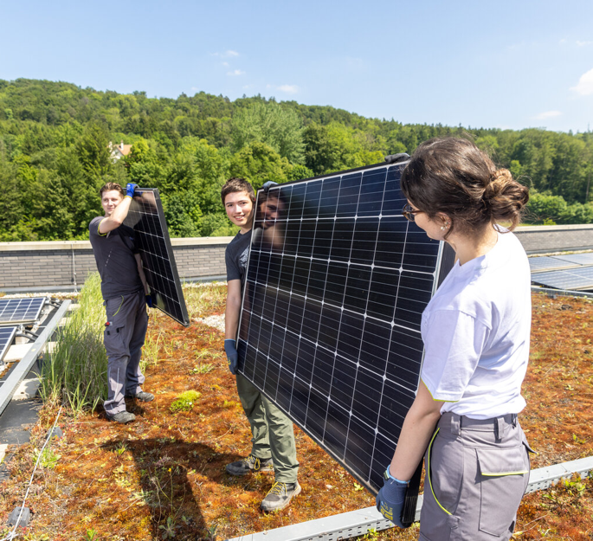
ET CECI COÛTE COMBIEN ?
Pas de nouvelles taxes et impôts
le supplément réseau reste à 2,3 ct/kWh
il alimente un fonds de soutien aux projets
Nouveau : ce fonds peut être à découvert.
… mais plus de stabilité de prix
Grâce aux énergies renouvelables :
de l‘électricité à prix bas et stable
l‘indépendance de chocs de prix internationaux
la création de valeur ajoutée et d‘emplois locaux.
Source d‘image: Swissolar

Slide 20
LA LOI SUR L‘ÉLECTRICITÉ CONTRIBUE A
… l‘accélération de la transition énergétique
… plus de souveraineté et d‘indépendance
… plus l‘électricité en accord avec la nature
… moins de gaspillage d‘énergie
… des prix d‘énergie bas et stables

Slide 21










ELLES S‘ENGAGENT POUR LE OUI
ET D‘AUTRES.

Slide 22


Slide 23
MERCI POUR VOTRE ATTENTION https://www.loi-electricite.ch/

